Slide 1
CHƯƠNG 6:HỆ ĐIỀU HÀNH MẠNG
1.Tổng quan hệ điều hành mạng
2. Một số hệ điều hành mạng thông dụng

Slide 2
1. Tổng quan về hệ điều hành mạng
Hệ điều hành là một chương trình hay một hệ chương trình hoạt động giữa người sử dụng (user) và phần cứng của máy tính.
Mục tiêu của hệ điều hành là cung cấp một môi trường để người sử dụng có thể thi hành các chương trình.
Một hệ thống máy tính thường được chia làm bốn phần chính : phần cứng, hệ điều hành, các chương trình ứng dụng và người sử dụng.

Slide 3
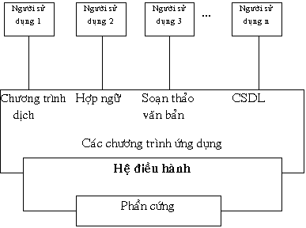

Slide 4
Cấu trúc của hệ điều hành mạng
Quản lý tiến trình
Vai trò của hệ điều hành trong việc quản lý tiến trình là :
Tạo và hủy các tiến trình của người sử dụng và của hệ thống.
Ngưng và thực hiện lại một tiến trình.
Cung cấp cơ chế đồng bộ tiến trình.
Cung cấp cách thông tin giữa các tiến trình.
Cung cấp cơ chế kiểm soát deadlock(khái niệm này sẽ được trình

Slide 5
Quản lý bộ nhớ chính :
Hệ điều hành có những vai trò như sau trong việc quản lý bộ nhớ chính :
Lưu giữ thông tin về các vị trí trong bộ nhớ đã được sử dụng và ai sử dụng.
Quyết định tiến trình nào được nạp vào bộ nhớ chính, khi bộ nhớ đã có thể dùng được.
Cấp phát và thu hồi bộ nhớ khi cần thiết.

Slide 6
Quản lý bộ nhớ phụ :
Vai trò của hệ điều hành trong việc quản lý đĩa :
Quản lý vùng trống trên đĩa.
Định vị lưu trữ.
Lập lịch cho đĩa.
Quản lý hệ thống nhập xuất
Quản lý hệ thống tập tin
Hệ thống bảo vệ
Hệ thống cơ chế dòng lệnh

Slide 7
2. Một số hệ điều hành mạng thông dụng
Hệ điều hành Windows 7 luôn giữ vị trí đầu bảng về mức độ thông dụng với tỉ lệ người dùng ngày càng tăng cao, hiện chiếm hơn 50% thị phần.
Hệ điều hành WindowXP vẫn khẳng định vị thế lâu bền trong thế giới máy tính khi có tới 26.1% số người sử dụng hệ điều hành này trong tháng 7/2012 trong khi Vista chỉ xấp xỉ ở mức 3%.
Hệ điều hành Mac chiếm 8% nhưng luôn khẳng định đẳng cấp của mình, tuy nhiên, theo số liệu thống kê từ đầu 2012, người dùng có xu hướng giảm sử dụng đối với hệ điều hành này.

Slide 8
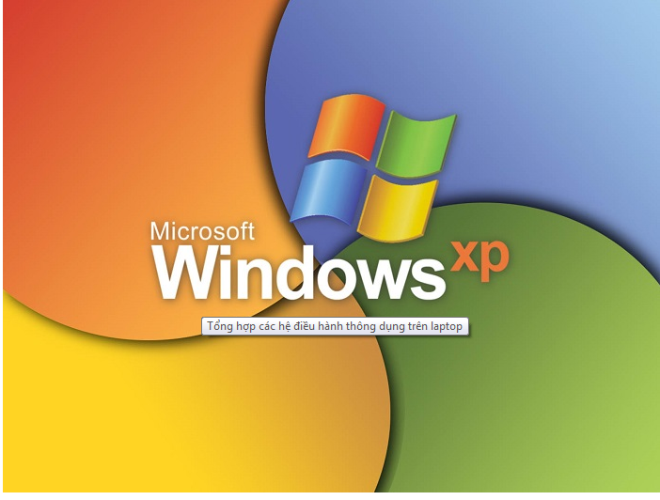
Windows XP được ưa chuộng trong giới game thủ do khả năng tương thích cao với các chương trình dù mới hay cũ. Mặc dù XP không được bán kể từ khi Windows 7 ra đời, Microsoft cam kết sẽ cung cấp dịch vụ hỗ trợ cho hệ điều hành này đến năm 2014.

Slide 9
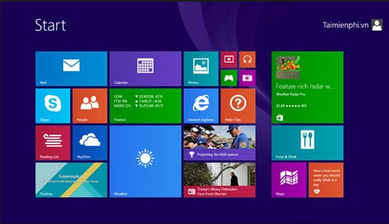
Window 8
Windows 8 được ra mắt vào 16 tháng 10 năm 2012.
Ngày 17/10/2013, Microsoft giới thiệu bản cập nhật 8.1 tập trung cải thiện trải nghiệm của người dùng với chuột và bàn phím truyền thống, hoạt động ổn định hơn so với phiên bản cũ.

Slide 10
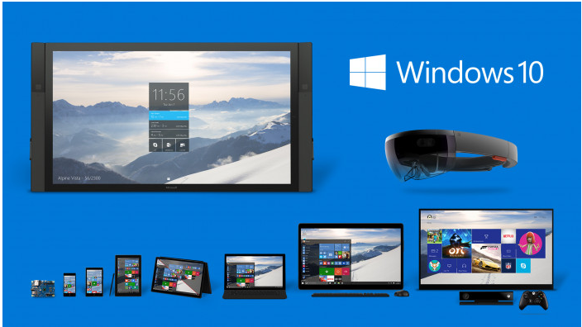
Window 10
30/9/2014, Windows 10 ra mắt
Ưu điểm: tính tương thích cao, bảo mật khá tốt, hỗ trợ nhiều ứng dụng và đặc biệt là hỗ trợ tối đa trải nghiệm trên màn hình cảm ứng. Ngoài ra, điểm nổi bật của hệ điều hành này khiến người dùng vô cùng hài lòng là kho ứng dụng riêng với nhiều ứng dụng độc đáo.

Slide 11
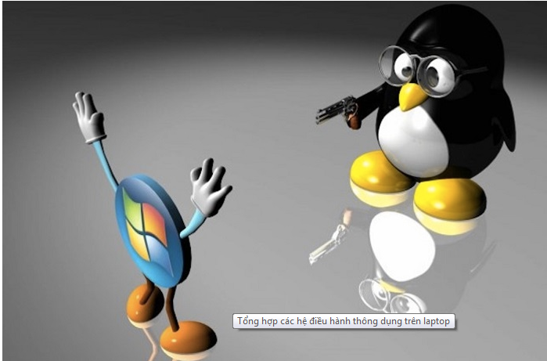
Linux
Là phiên bản nguồn mở của hệ điều hành UNIX, Linux có tính linh hoạt cao nên có thể hoạt động mượt mà trên hầu hết các server và siêu mấy tính.
Hoạt động mượt mà trên cả những thiết bị có cấu hình yếu.
Nhược điểm của Linux: số lượng ứng dụng hỗ trợ vẫn còn hạn chế.

Slide 12
THANK YOU!!!

